Slide 1
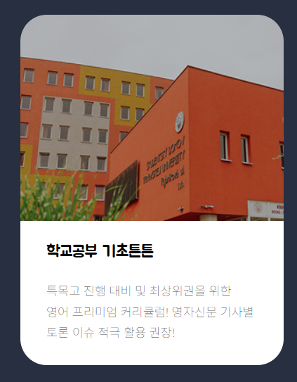

모임 사진
키워드
모임 이름
수원시 권선구

Slide 2
로그인 상태에서는 프로필 보기
요즘 뭐해
원데이
정기 모임
내 모임 보기
대표 이미지 및 문구
대충 모임 홍보 글
모임 사진
모임 사진
모임 사진
대충 모임 홍보 문구들
키워드
키워드
키워드
모임 이름
모임 이름
모임 이름
수원시 권선구
수원시 권선구
수원시 권선구

Slide 3
영화/드라마
대충 키워드 홍보 글
MBTI
뮤지컬
축구
대충 키워드 홍보 문구들
드라이브
프로필
대충 프로필 홍보 글
대충 프로필 홍보 문구들
매너 점수

Slide 4
요즘 뭐해 어쩌구 저쩌구 시작해보세요!!
시작하기
이용약관
1:1 문의
개인정보처리방침
아이콘
아이콘
아이콘

